Slide 1

第二节 方 差
一、随机变量方差的概念及性质
二、重要概率分布的方差
三、例题讲解
四、小结

Slide 2

一、随机变量方差的概念及性质
1. 概念的引入
方差是一个常用来体现随机变量取值分散程度
的量.
实例
有两批灯泡,
其平均寿命都是 E(X)=1000小时.

Slide 3


2. 方差的定义
定义
即

Slide 4





3. 方差的意义
按定义,

Slide 5
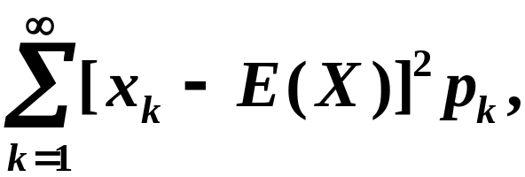

4. 随机变量方差的计算
(1) 利用定义计算
对于离散型随机变量
对于连续型随机变量

Slide 6


(2) 利用公式计算
证

Slide 7













5. 方差的性质
证
则有
证

Slide 8








则有
则有

Slide 9
证
上式右端第三项:

Slide 10


于是
这一性质可以推广到任意有限多个相互独立的随
机变量之和的情况.

Slide 11

推广

Slide 12






二、重要概率分布的方差
1. 两点分布
已知随机变量 X 的分布律为
则有

Slide 13




2. 二项分布
其
设随机变量 X 服从参数为 n, p 二项分布,
分布律为
则有

Slide 14



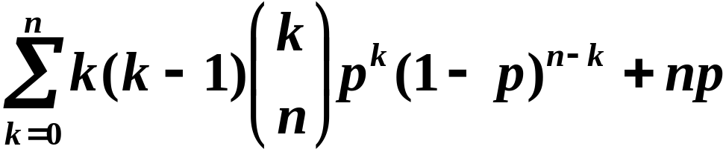
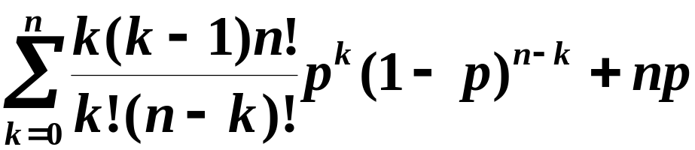

Slide 15
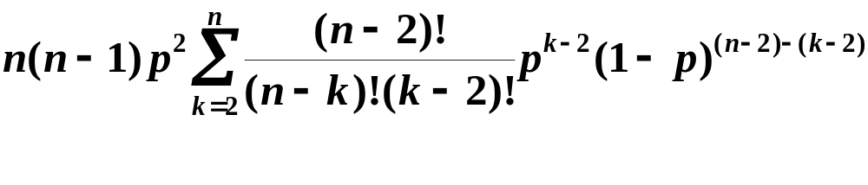


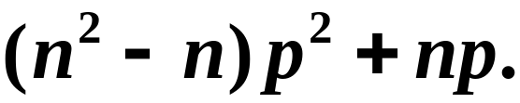


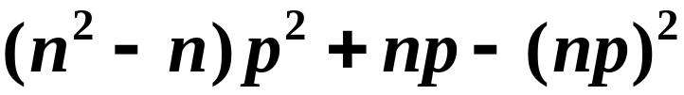



Slide 16

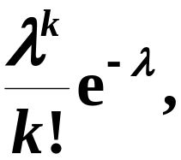



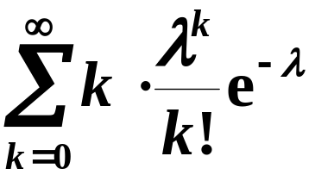
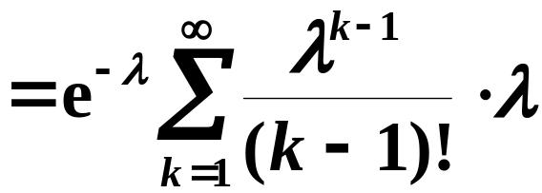




3. 泊松分布
则有

Slide 17


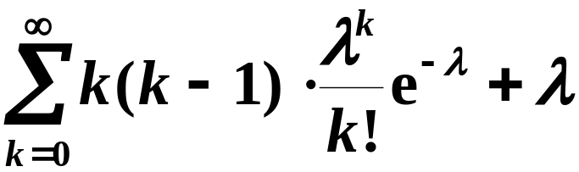




所以

Slide 18



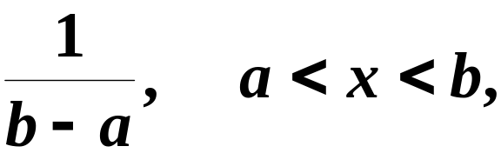


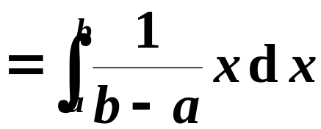
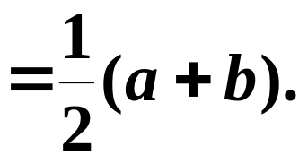
4. 均匀分布
则有

Slide 19

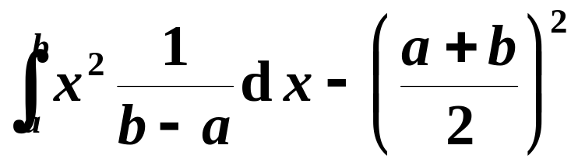
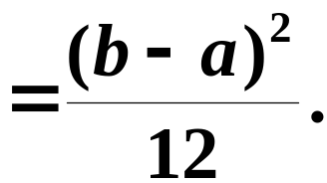
结论 均匀分布的数学期望位于区间的中点.

Slide 20
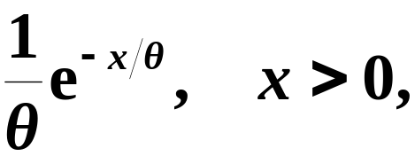

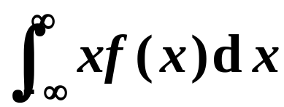
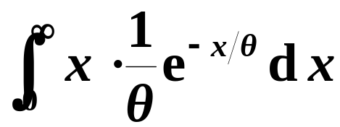
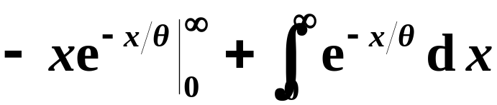

5. 指数分布
则有

Slide 21
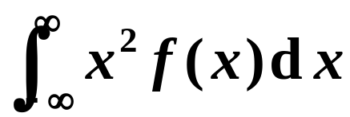
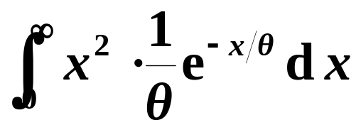
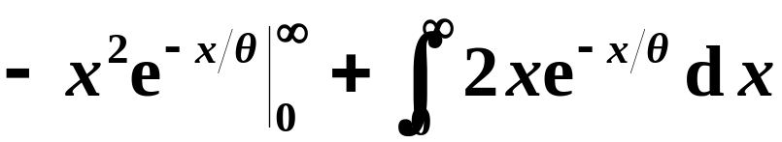
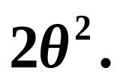





Slide 22


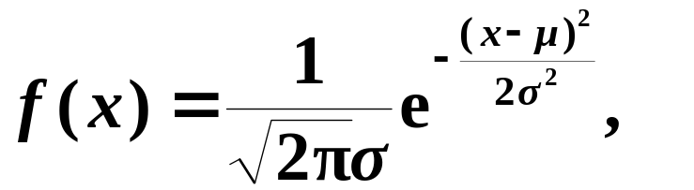


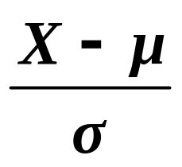

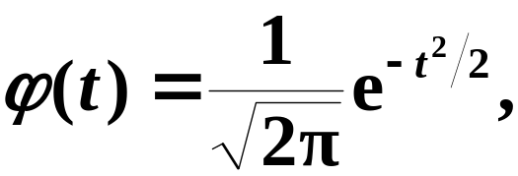

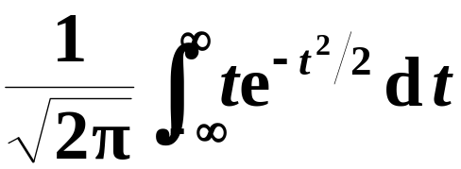
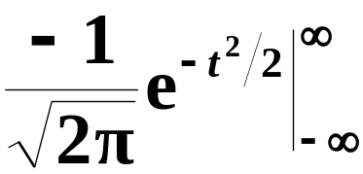


6. 正态分布
先求标准正态变量
的数学期望和方差.
于是

Slide 23


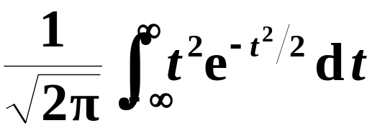
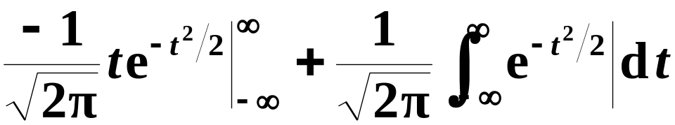










因
即得

Slide 24
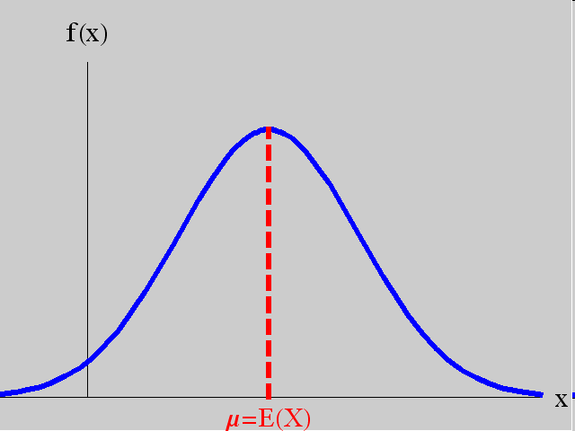

Slide 25
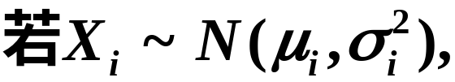






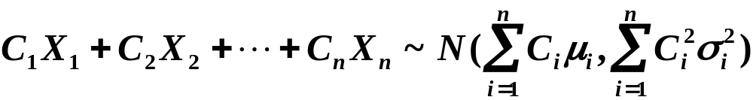
于是由数学期望和方差的性质知道

Slide 26










例如,

Slide 27
















分 布
参数
数学期望
方差
两点分布
二项分布
泊松分布
均匀分布
指数分布
正态分布

Slide 28
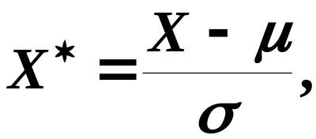



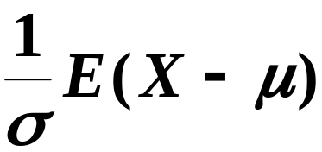
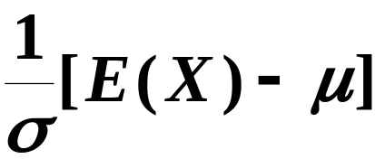




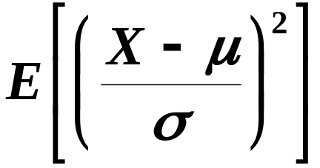
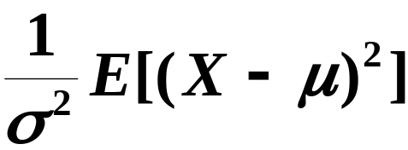


三、例题讲解
随机变量
的标准化
例1
记
则

Slide 29












例2
解
由二项分布的定义知,
引入随机变量
易知
而各次试验相互独

Slide 30






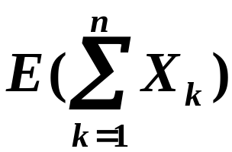
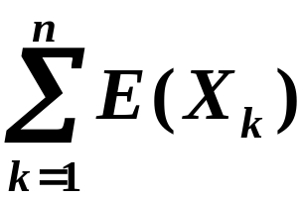

立,
故知

Slide 31
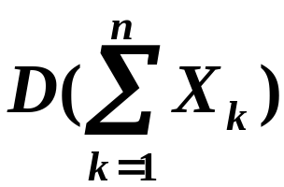
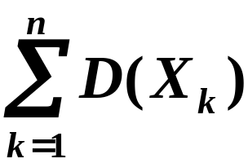


得
即

Slide 32





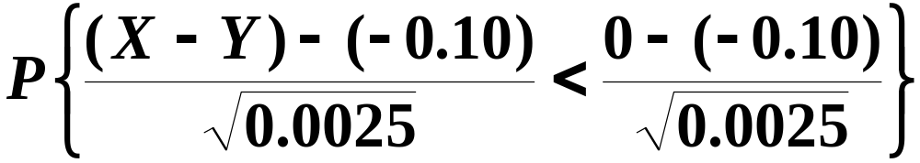
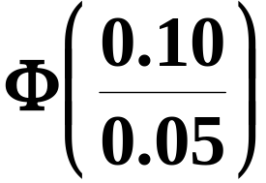


例3
解
按题意需求
由于
补充例题

Slide 33


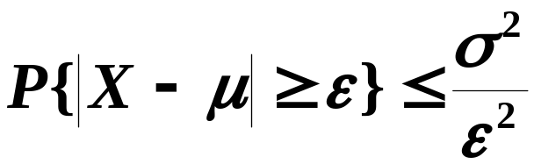

契比雪夫不等式
契比雪夫
定理
不等式
成立.
切比雪夫不等式
证
只就连续型随机变量的情况来证明.

Slide 34
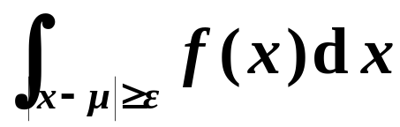

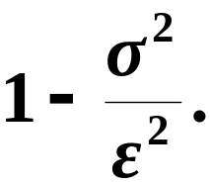

契比雪夫不等式也可以写成如下的形式:

Slide 35





契比雪夫不等式给出了在随机变量的分布未
知,
这个估计是比较粗糙的,
如果已经知道随机变量的
分布时,
那么所需求的概率可以确切地计算出来,
也就没有必要利用这一不等式来作估计了.

Slide 36












证
用反证法
但由切比
雪夫不等式,
有
矛盾,

Slide 37
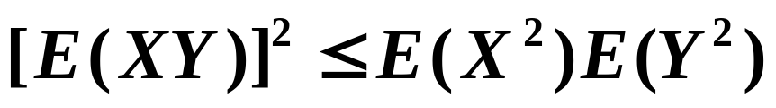
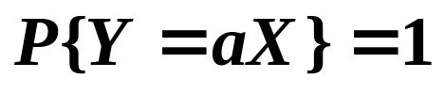
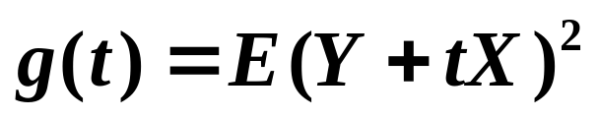


例4 设X和Y的二阶矩存在且不为零，则有
柯西-许瓦兹不等式
等号成立的充要条件是存在常数a，使
证明：考虑实变量t的函数
对一切t有g(t) ≥0，又E(X²) >0，
故

Slide 38



即得
等号成立的充要条件是存在t₀，使g(t₀) =0，
即
又
故 ,
于是，等号成立的充要条件是存在常数a，使

Slide 39



四、小结
2. 方差的计算公式

Slide 40




3. 方差的性质
4. 契比雪夫不等式

Slide 41

契比雪夫资料
Pafnuty Chebyshev
Born: 16 May. 1821 in Okatovo, Russia
Died: 8 Dec. 1894, in St. Petersburg, Russia
返回

Slide 42
作业：18,20,22(2)，24，

